Slide 1
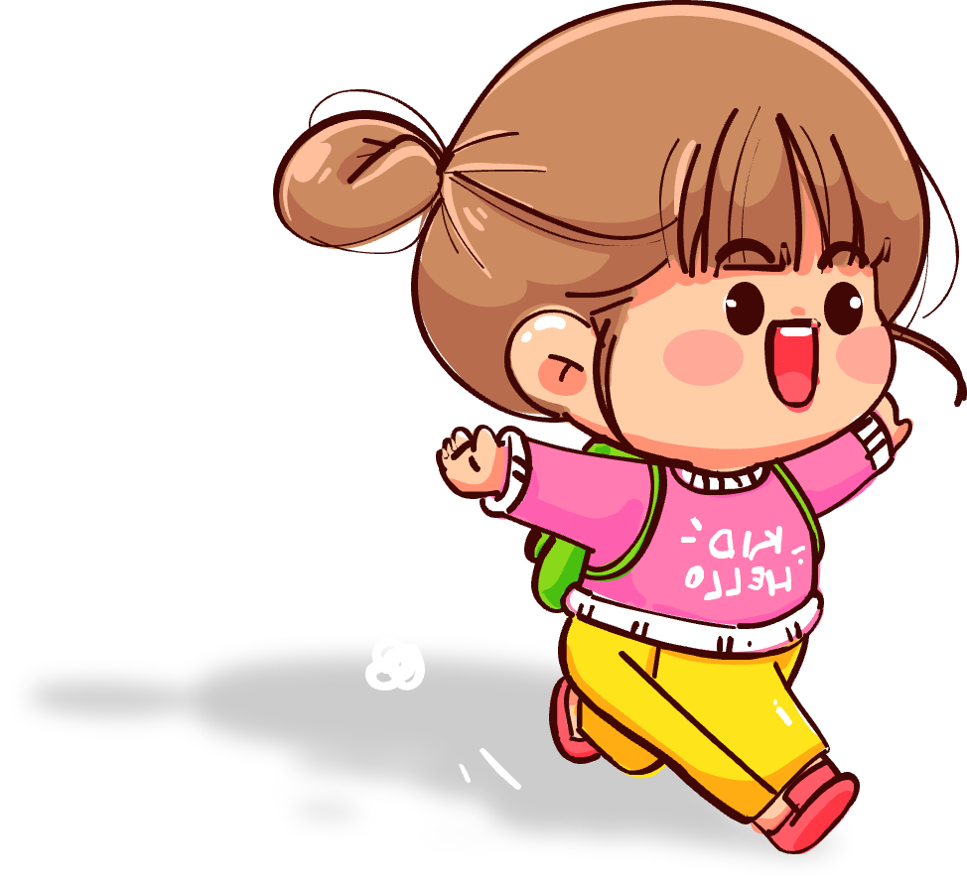
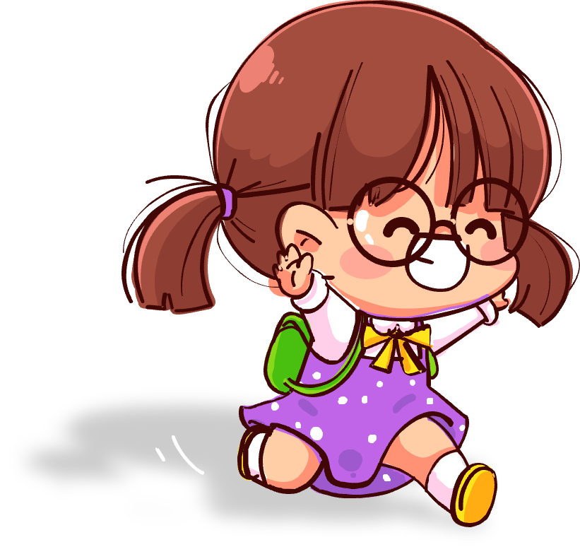
TRƯỜNG TIỂU HỌC ĐOÀN KẾT
MÔN : TIẾNG VIỆT – LỚP 3
Chính tả: Hạt mưa
Tuần 33

Slide 3
Thứ … ngày … tháng … năm 20 …
TΗĞng VΗİΙ
Chính tả: Hạt mưa

Slide 4
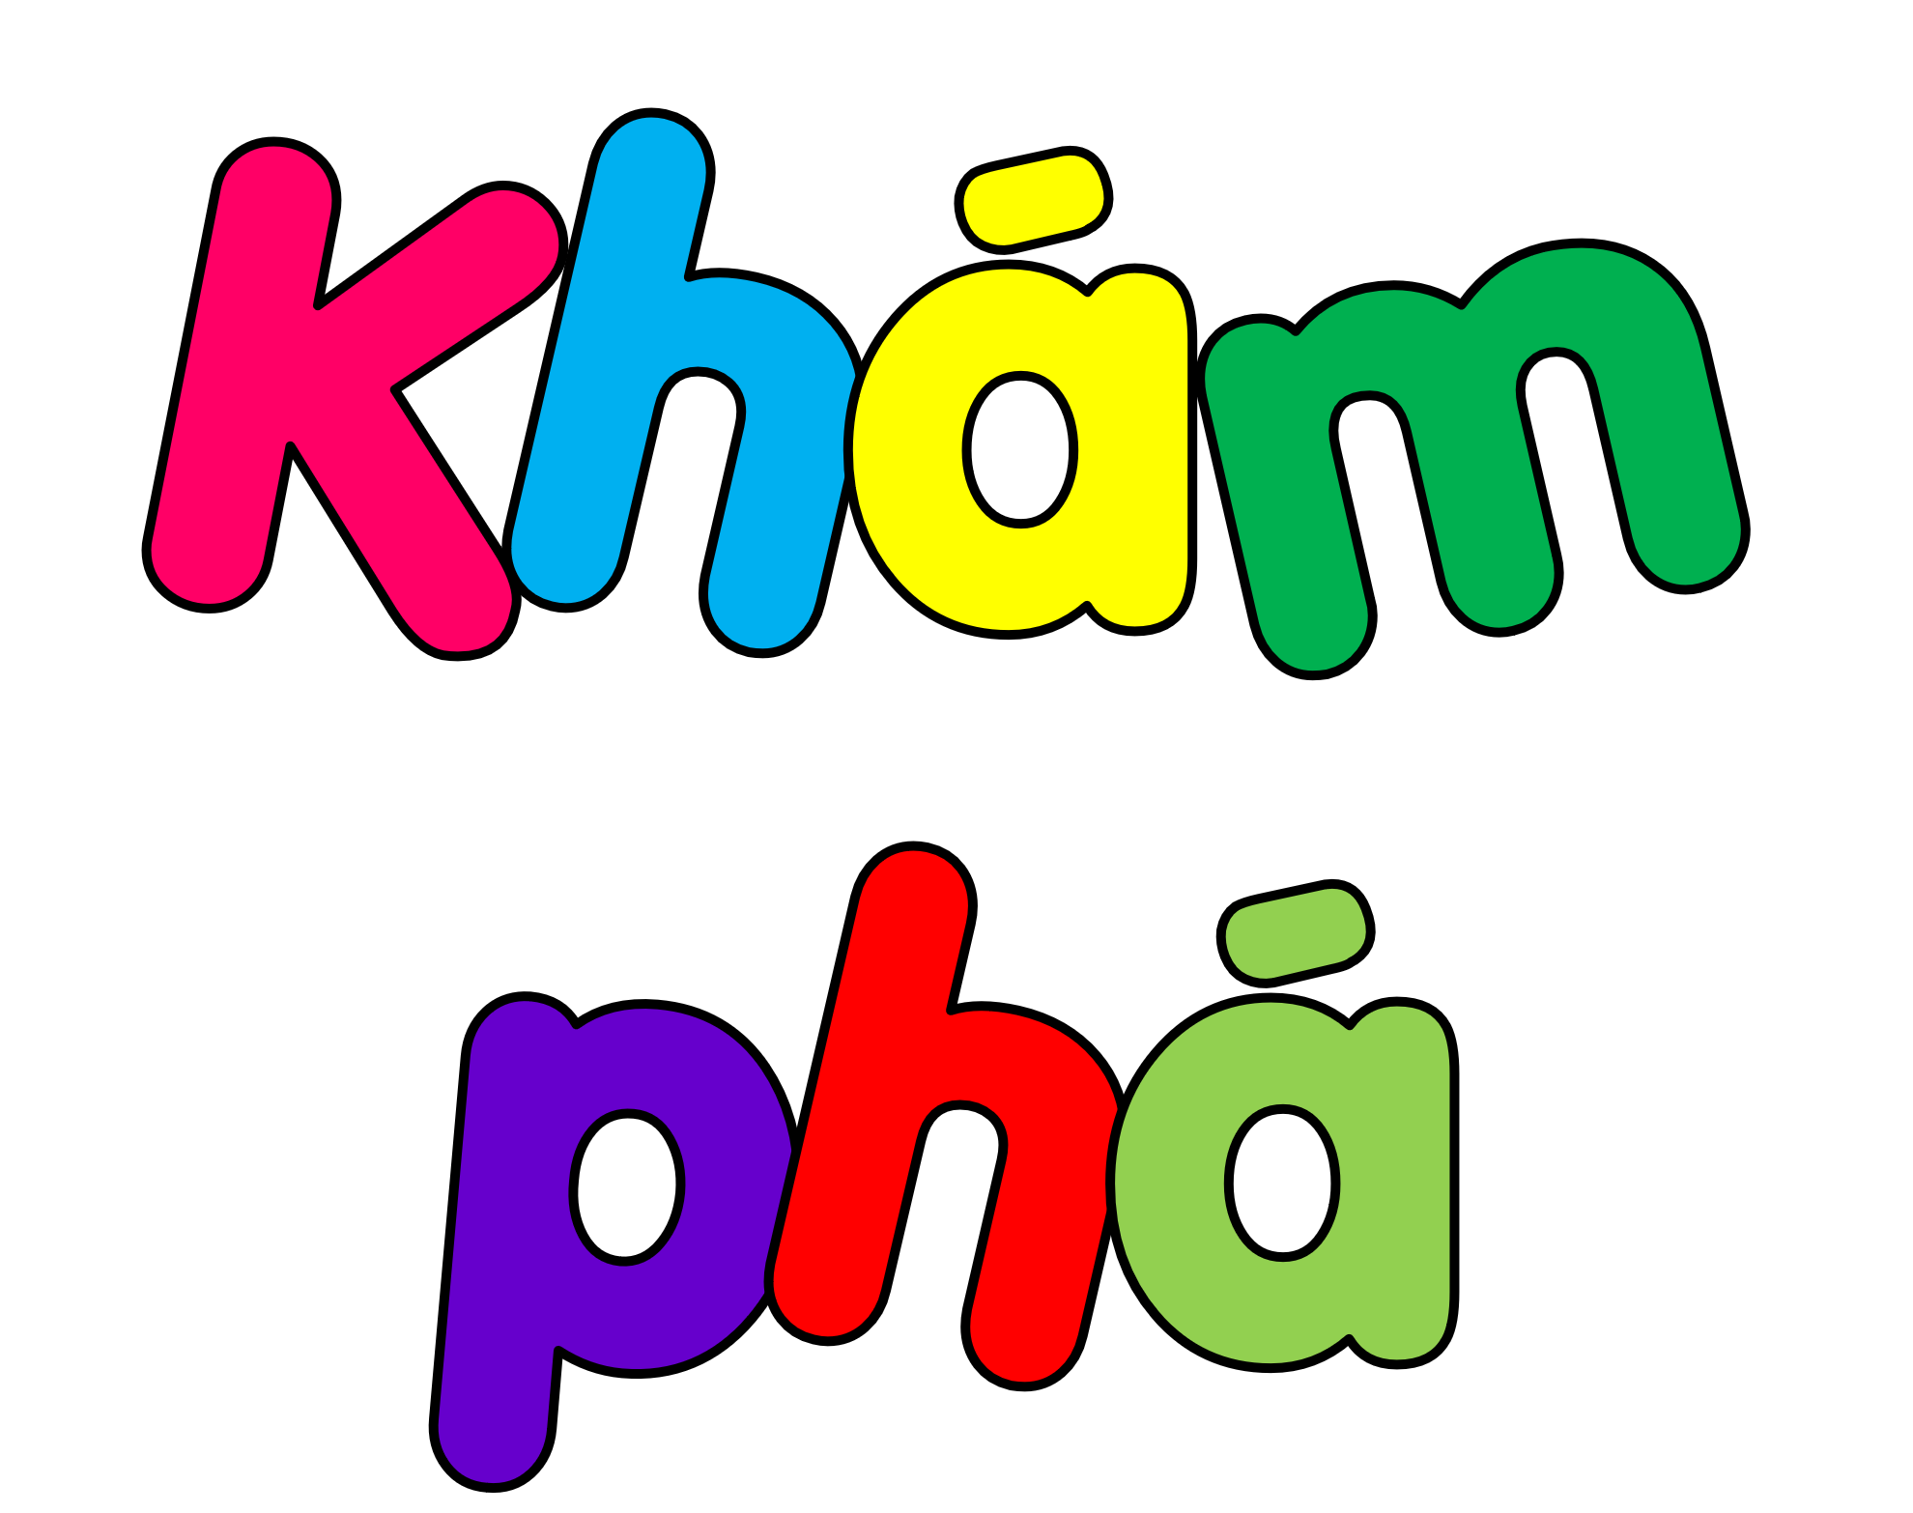

Slide 5
Hạt mưa
Mây mang đầy mình nước
Gió thổi thành hạt mưa
Rồi chia đều cho đất
Cho cỏ cây, sông hồ.
Hạt mưa ủ trong vườn
Thành mỡ màu của đất
Hạt mưa trang mặt nước
Làm gương cho trăng soi.
Hạt mưa đến là nghịch
Có hôm chẳng cần mây
Bất chợt ào ào xuống
Rồi ào ào đi ngay.
Trong bài có những chữ nào được viết hoa?
Trong bài có những chữ nào được viết hoa?

Slide 6
Hạt mưa
Mây mang đầy mình nước
Gió thổi thành hạt mưa
Rồi chia đều cho đất
Cho cỏ cây, sông hồ.
Hạt mưa ủ trong vườn
Thành mỡ màu của đất
Hạt mưa trang mặt nước
Làm gương cho trăng soi.
Hạt mưa đến là nghịch
Có hôm chẳng cần mây
Bất chợt ào ào xuống
Rồi ào ào đi ngay.
Trong bài có những chữ nào được viết hoa?
Trong bài có những chữ nào được viết hoa?

Slide 7
Hạt mưa
Mây mang đầy mình nước
Gió thổi thành hạt mưa
Rồi chia đều cho đất
Cho cỏ cây, sông hồ.
Hạt mưa ủ trong vườn
Thành mỡ màu của đất
Hạt mưa trang mặt nước
Làm gương cho trăng soi.
Hạt mưa đến là nghịch
Có hôm chẳng cần mây
Bất chợt ào ào xuống
Rồi ào ào đi ngay.
Có những dấu câu nào trong bài viết?
Có những dấu câu nào trong bài viết?

Slide 8
Hạt mưa
Mây mang đầy mình nước
Gió thổi thành hạt mưa
Rồi chia đều cho đất
Cho cỏ cây, sông hồ.
Hạt mưa ủ trong vườn
Thành mỡ màu của đất
Hạt mưa trang mặt nước
Làm gương cho trăng soi.
Hạt mưa đến là nghịch
Có hôm chẳng cần mây
Bất chợt ào ào xuống
Rồi ào ào đi ngay.
Có những dấu câu nào trong bài viết?
Có những dấu câu nào trong bài viết?

Slide 9
Hạt mưa
Mây mang đầy mình nước
Gió thổi thành hạt mưa
Rồi chia đều cho đất
Cho cỏ cây, sông hồ.
Hạt mưa ủ trong vườn
Thành mỡ màu của đất
Hạt mưa trang mặt nước
Làm gương cho trăng soi.
Hạt mưa đến là nghịch
Có hôm chẳng cần mây
Bất chợt ào ào xuống
Rồi ào ào đi ngay.
Khi viết bài này cần lưu ý gì?
Khi viết bài này cần lưu ý gì?

Slide 10
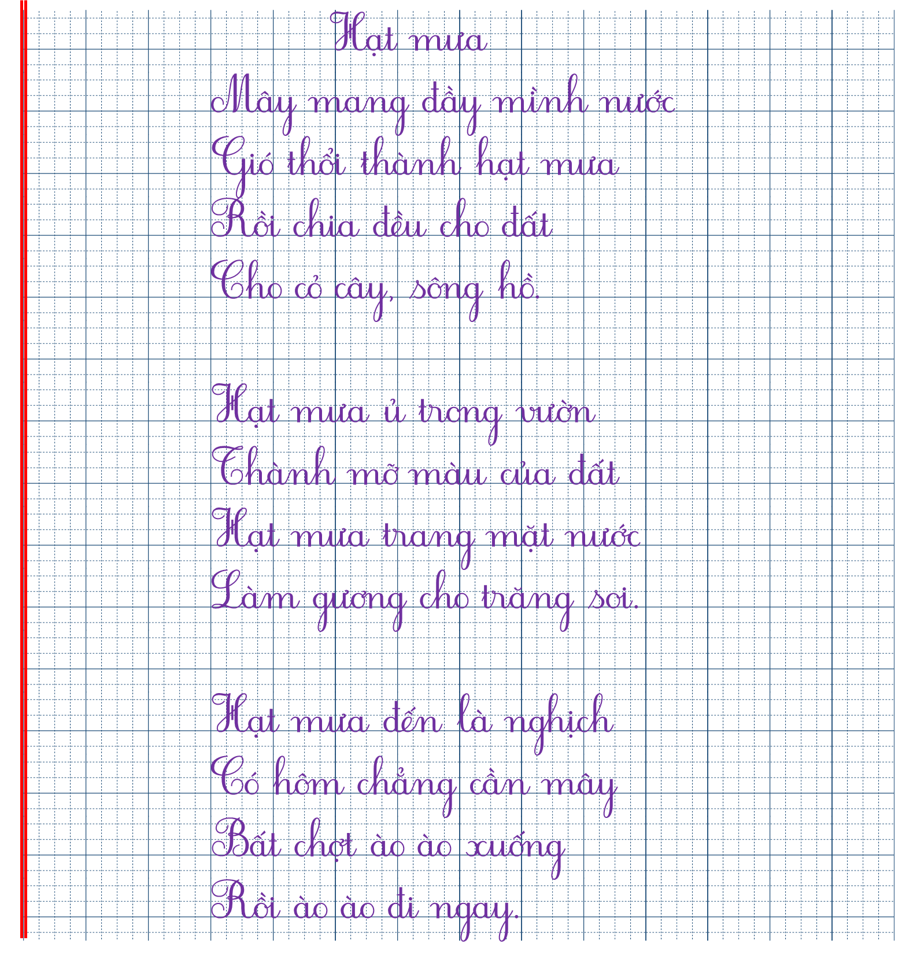
BÀI MẪU

Slide 11
Luyện viết từ khó

Slide 12
Luΐİn νμĞt Ǉừ δó
wưϐ
Ǉrăng sΡ
wθịε

Slide 13
Viết bài
Tư thế ngồi viết:
Lưng thẳng, không tì ngực vào bàn.
Đầu hơi cúi.
Mắt cách vở 25 – 30 cm.
Tay phải cầm bút.
Tay trái tì nhẹ lên mép vở để giữ.
Hai chân để song song thoải mái.
2. Cách cầm bút:
Cầm bút bằng 3 ngón tay: ngón cái, ngón trỏ, ngón giữa.
Khi viết, dung 3 ngón tay di chuyển từ trái sang phải, cán bút nghiêng về phía bên phải, cổ tay, khuỷu tay và cánh tay cử động mềm mại, thoải mái

Slide 14
SOÁT LỖI

Slide 15
NHẬN XÉT BÀI VIẾT
Viết đúng chính tả
Trình bày đúng, sạch đẹp

Slide 17
2
Chọn chữ phù hợp với ô trống:
a) l hay n?
Mưa nắng bắc cầu vồng
Ai đi đâu, về đâu?
Không thấy sóng dưới cầu
Chỉ mênh mông đồng lúa
Cầu vồng như dải lụa
Cầu chờ mãi hồi lâu
Không ai qua, biến mất...
PHẠM HỔ
?
?
?
?

Slide 18
2
Chọn chữ phù hợp với ô trống:
b) v hay d?

Slide 19
3
Em chọn chữ nào cho phù hợp với ô trống?
a) Vần l hay n?
Mặt Trời tỏa ánh nắng sáng lấp lánh trên những tàu lá còn ướt đẫm sương đêm.
?
?
?
b) v hay d?
Chúng tôi dạo chơi một vòng khắp công viên rồi vui vẻ ra về.
?
?
?
?
Notes:
Bấm chuột vào từng chiếc bánh để di chuyển vào đúng vị trí từ

